Slide 1


Slide 2
Newtonovy zákony

Slide 4
3. Newtonův zákon
Akce a reakce
Pokud první těleso působí na druhé určitou silou, pak druhé působí na první stejnou silou opačného směru.

Slide 5
3. Newtonův zákon
Akce a reakce
Vlastnosti sil akce a reakce :
Stejná velikost
Opačný směr
Vznikají a zanikají současně
Neruší se ( každá působí na jiné těleso )

Slide 6
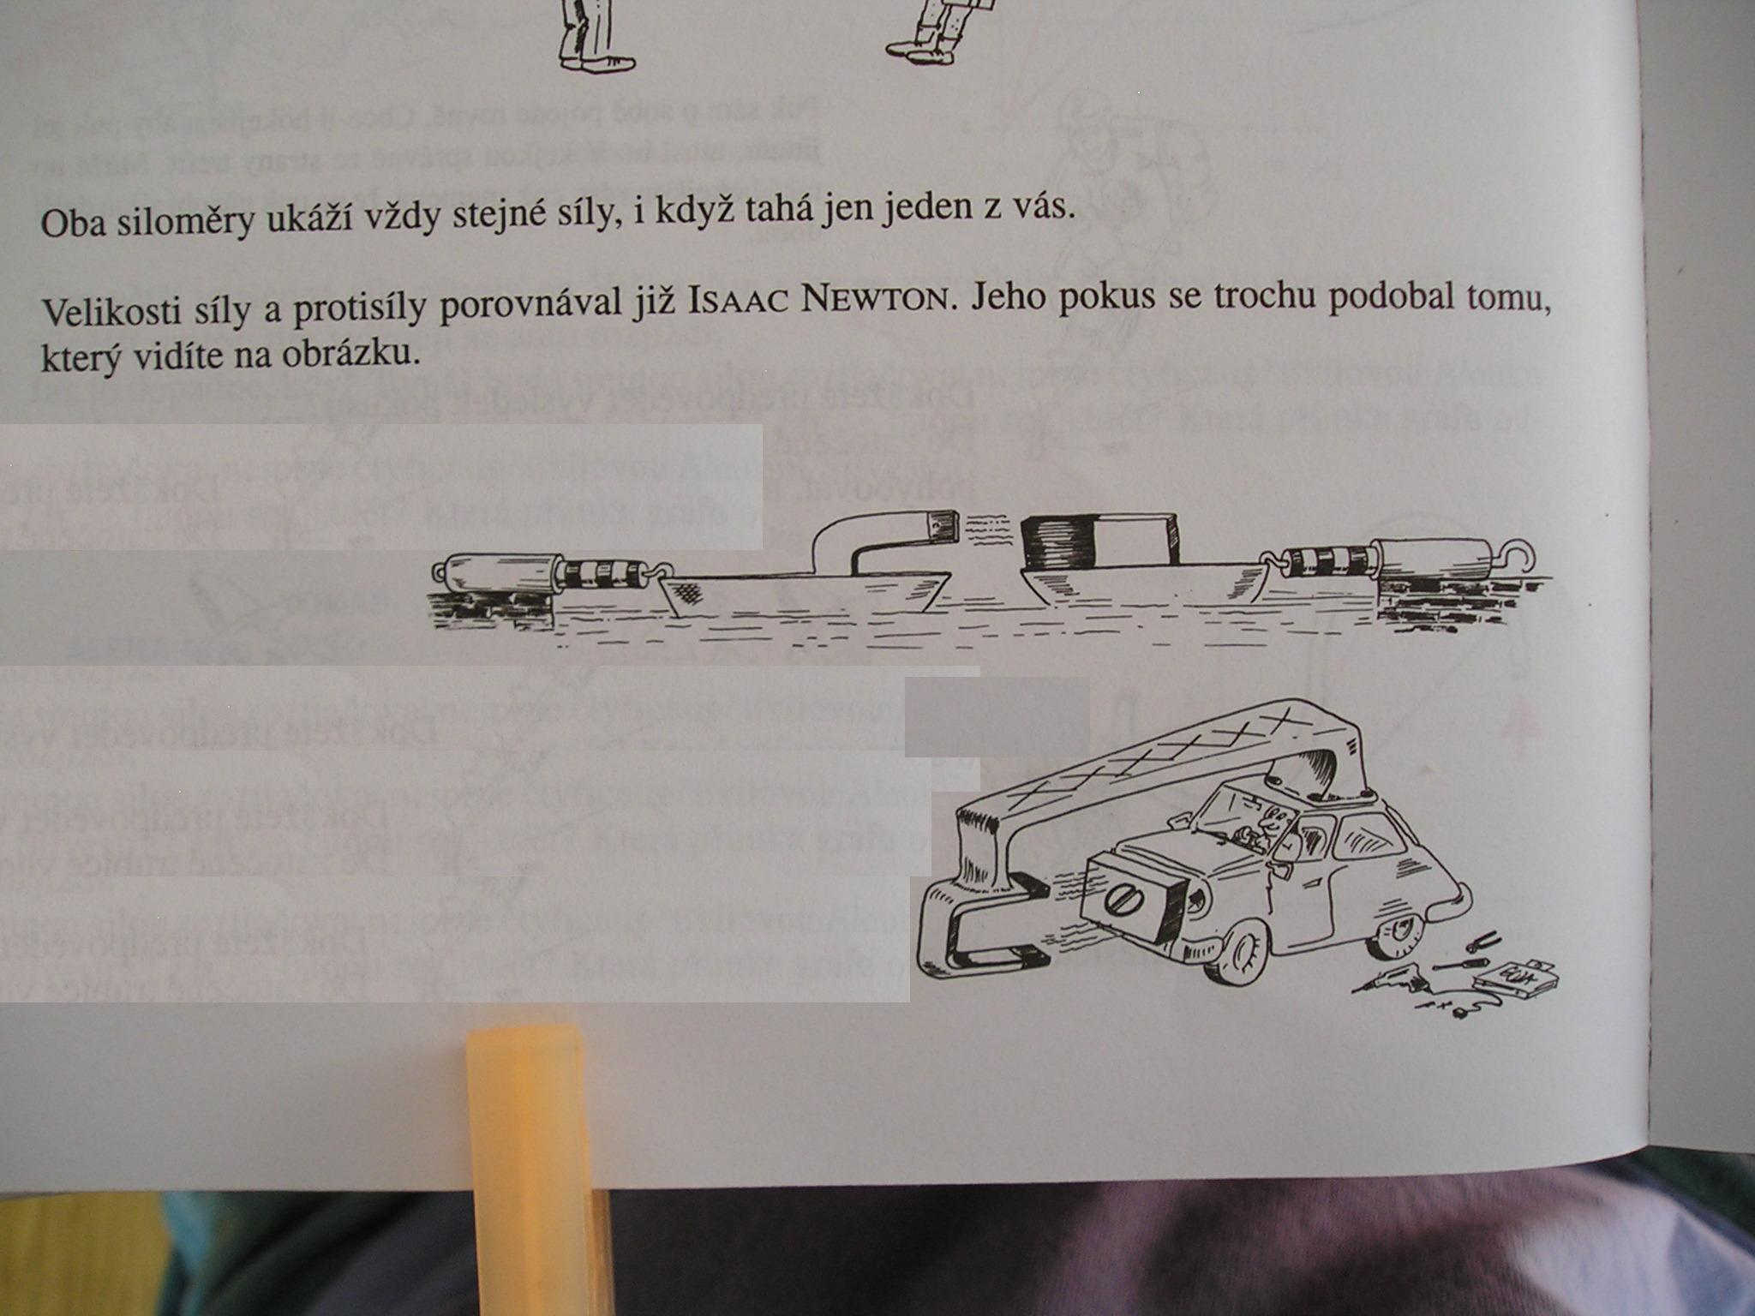
3. Newtonův zákon
Akce a reakce

Slide 7
Zdroje
ROJKO a kol. Fyzika kolem nás. Praha: Scientia spol.s.r.o., 1996, ISBN 80-7381-057-7.
Kliparty: www.office.microsoft.com

